Slide 1
Živé obrazy jako cesta tvorby a poznání
Veronika Rodová,
Základy dramatické výchovy,
podzim 2020

Slide 2
Cíl prezentace
Ukázat příklady způsobu vyprávění obrazem, práce s psychosomatickou jednotou, kostýmem a rekvizitou.
Klíčová slova
živý obraz; narativní a ikonický text, symbolický jazyk, tvorba, imaginární, zástupná a reálná rekvizita,

Slide 3
Živý obraz (live picture; still picture)
Představuje způsob evokace zkušenosti.
Slouží k vyjádření faktů i pocitů, zahrnuje poetiku, která pramení z paradoxu zastaveného těla vyjadřujícího pohyb; může sloužit také jako způsob reflexe (Valenta, 2008, s. 160).

Slide 4
Vnějšková nehybnost živého obrazu vyjadřuje dynamické (často dramatické) a vnitřně strukturované situace, umožňuje jejich zkoumání a současně dodržení obsahové přesnosti.
Nositelem sdělnosti živého obrazu je misanscéna (Ejzenštejn, 1998), tj. promyšlená kompozice předmětů, osob a jejich vztahů v prostoru, které nesou význam (Valenta, 2008, s. 160).

Slide 5
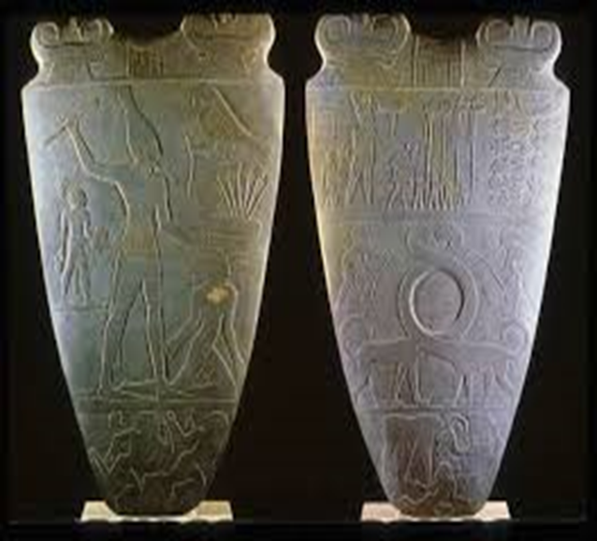
Paleta krále Naarmera

Slide 6
Hra v roli
Člověk se stává někým nebo něčím jiným.
Pravidla vstupu do role i stupeň její stylizace jsou jasně stanovená.
Spontánně se zapojují divadelní principy, zejména dějová či slovní zkratka, personifikace a obrazová či významová metafora.
Podstatou je jednání v modelových situacích, což zahrnuje prožitek žáka a rozvíjí jeho tvůrčí schopnosti.

Slide 7
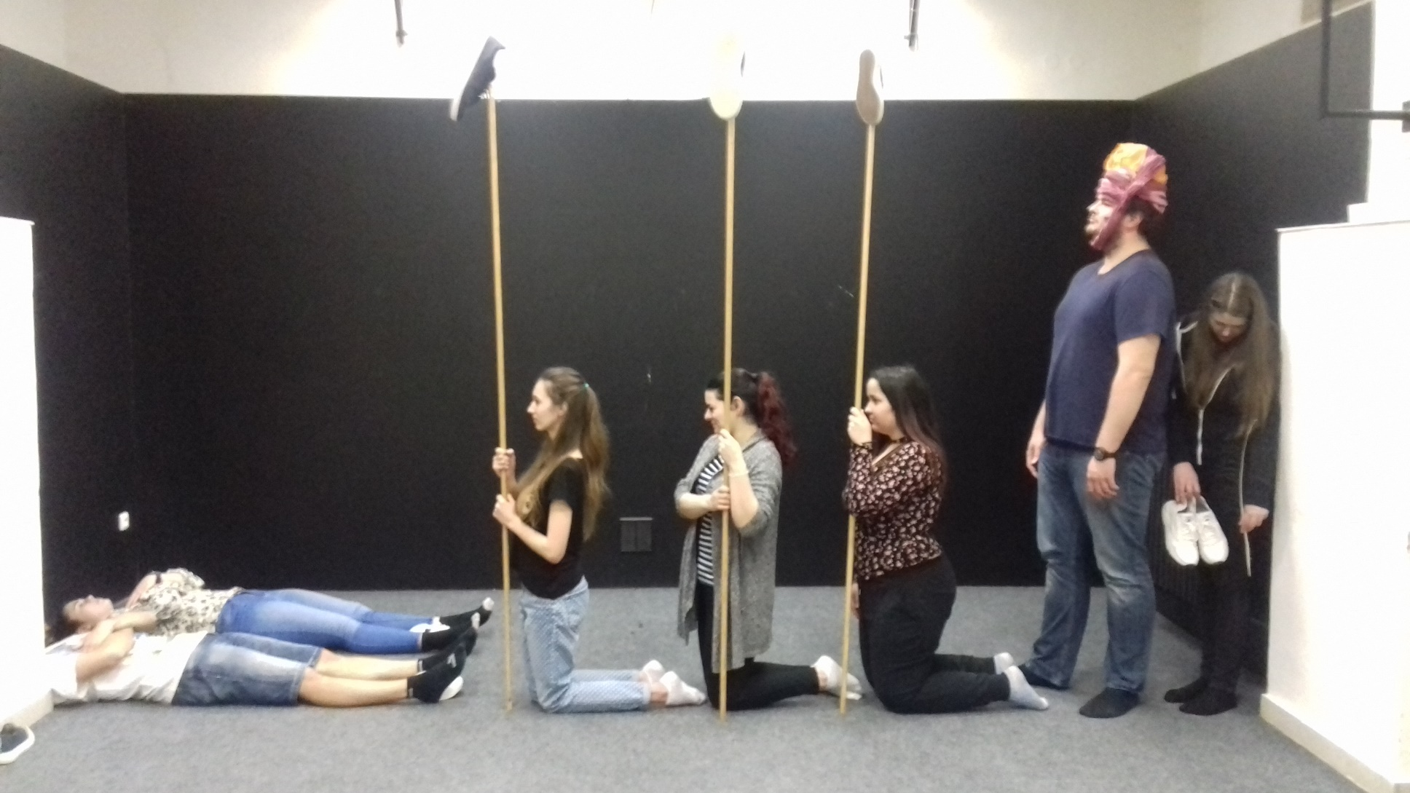

Slide 8
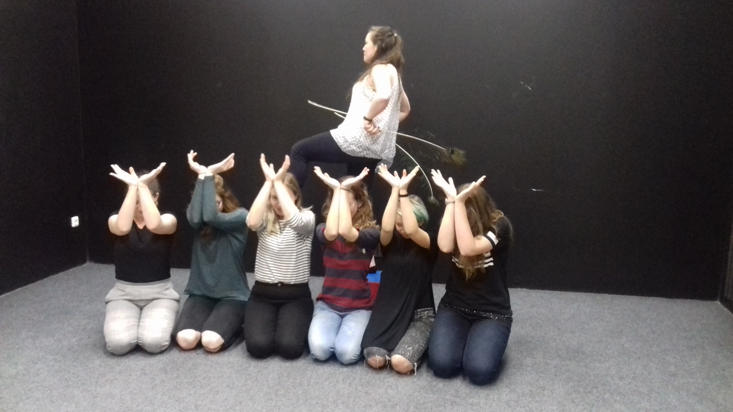

Slide 9
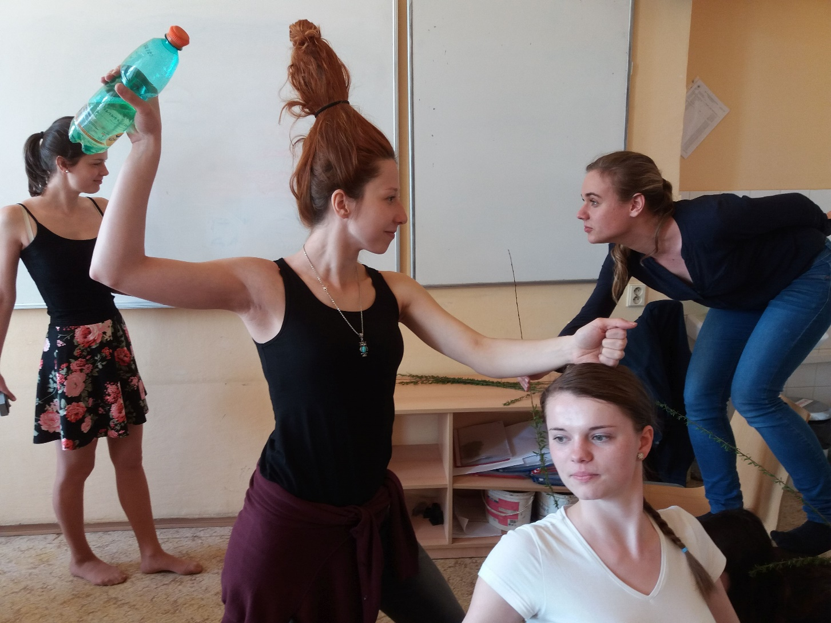

Slide 10
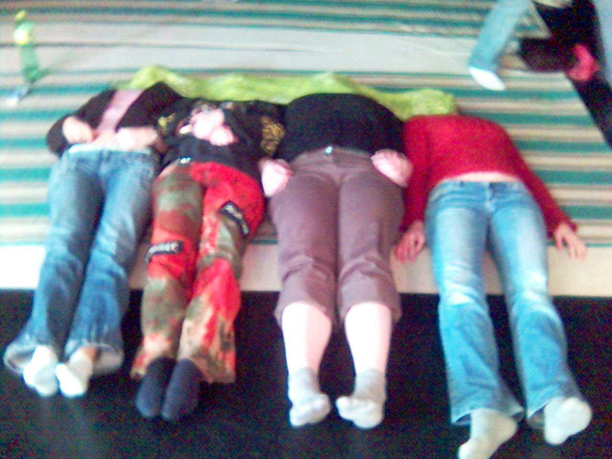

Slide 11
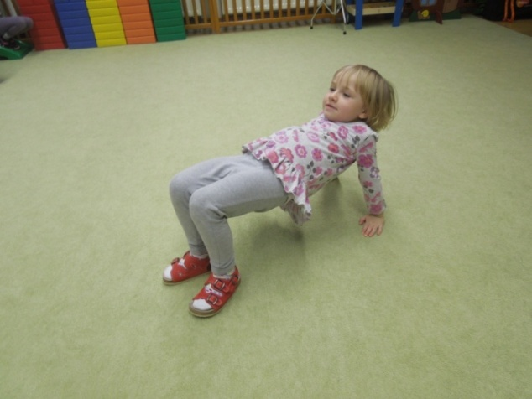
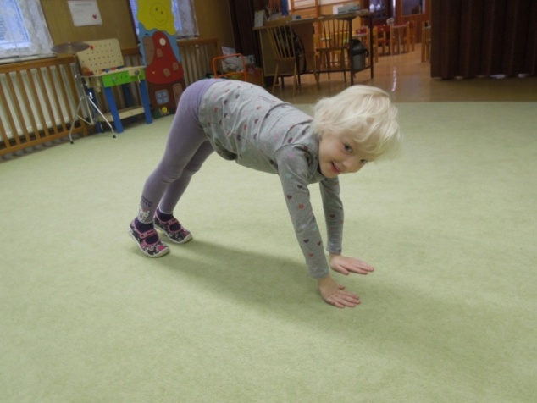
Co by to bylo, kdyby to nebyla pec?
lavička
most

Slide 12
Učení přímým prožitkem a vlastní zkušeností.
Celé dítě:
Hlava (intelekt)
Srdce (emoce)
Tělo (intuice)

Slide 13
Shrnutí
Živý obraz představuje psychosomatický artefakt, buduje základ abstraktního myšlení.
Symbolický jazyk představuje jediný univerzální jazyk, jaký kdy lidstvo vyvinulo (Fromm, 1951)

Slide 14
Děkuji Vám za pozornost.
rodova@ped.muni.cz

